Slide 1
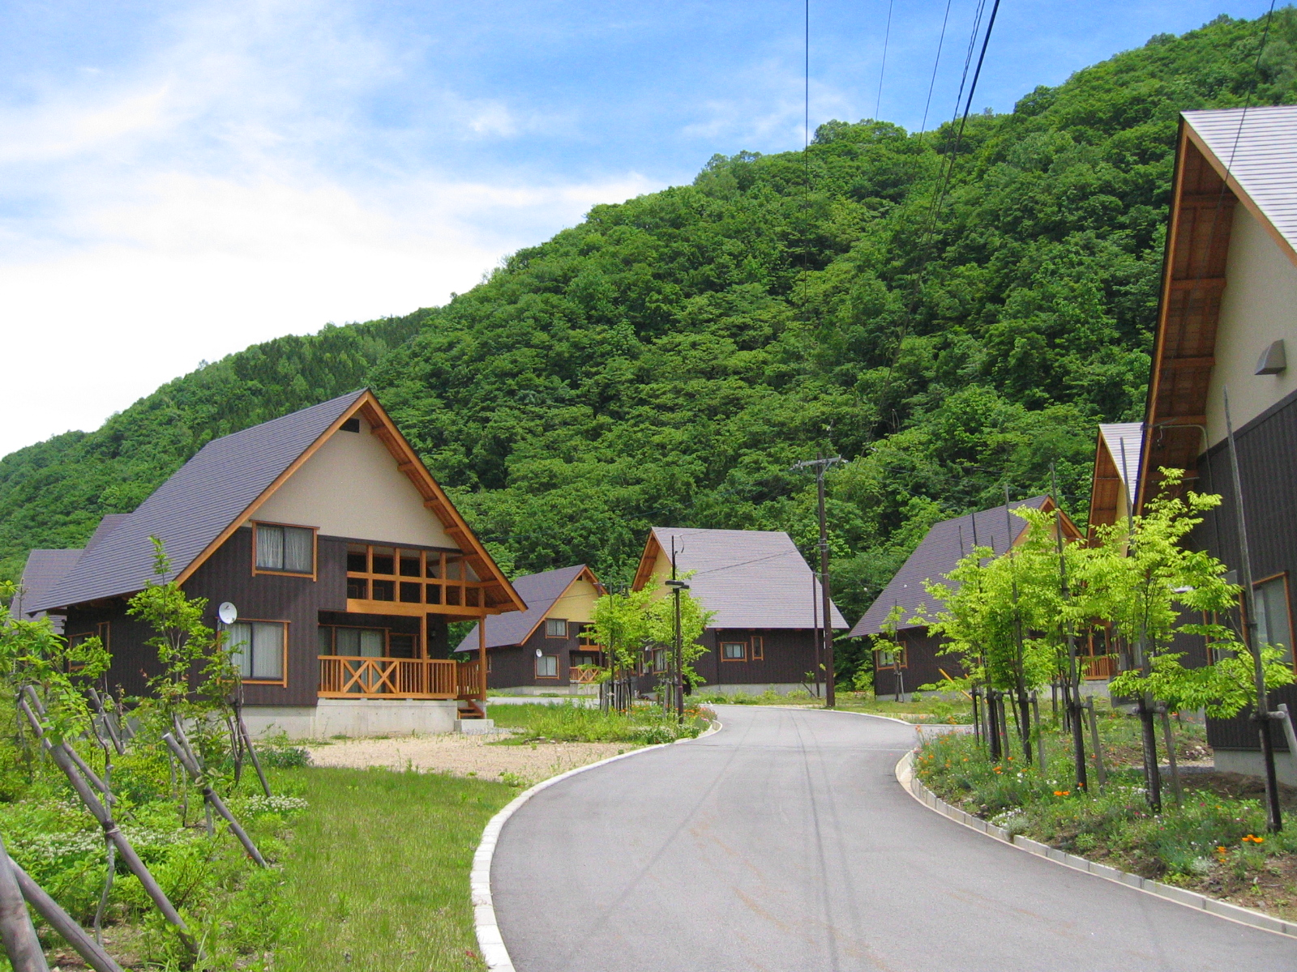
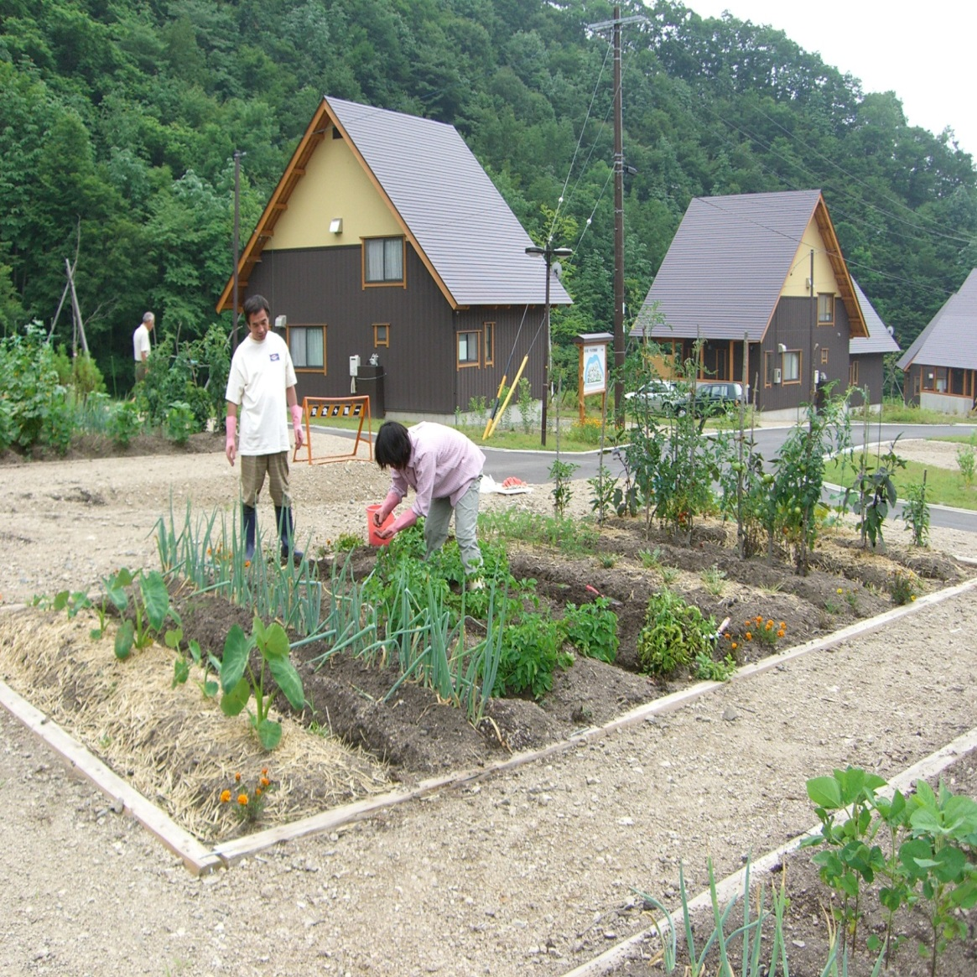
彦谷の里
体験宿泊者募集中
市民農園付滞在施設(別荘）クラインがルテン
入居に興味があるかたの為に数泊の体験宿泊希望者を募集しています。施設の規模や利用に不安などお持ちの方、ぜひ一度利用して見ては、いかがですか。
【体験利用料】
1日2000円（大人2名まで）3名以上は1人1000円追加をいただきます。（電気・ガス・水道・寝具付、什器なし）
【申込先】
彦谷の里管理組合✉hikodani@takayama.neo-gn.com
☎0577-67-3039 又はホームページ

